Slide 1
CNN: Application of Doodle Detection and Hand Gesture Recognition
Group 73
F74066357資訊系110 鄭以昀
F74066331 資訊系110 楊采璇
F74064046 資訊系110 林祐靖
P46081330 航太所110 林子云

Slide 2
Motivation
手勢偵測與辨識
手勢可以達成簡單的溝通。
有廣泛的應用:
數位家庭居家照護系統中，對語言障礙或行動不變的患者而言，手勢動作的辨識能帶來方便。
人機互動研究之興起，如何將手勢辨識系統自然應用成為重要議題。
且手勢能取代鍵盤滑鼠等傳統input，活動範圍也較不受限。
塗鴉辨識
除了文字，人們也可以透過繪畫來表達事情，現今文字辨識以純熟，
然而即時的塗鴉辨識較為少見。

Slide 3
Objective
希望透過兩者的結合，呈現一個有趣的、可互動的應用。
1.手勢互動顯示手繪圖像，並能偵測出手勢為何
2.訓練模型來實時猜測使用者畫的塗鴉代表的內容

Slide 4
Contribution
1.提供更多種手勢辨識
目前可使用的套件大多只能辨識簡單的幾個手勢，
我們能夠延伸做出更多手勢的辨別。
且因為手勢資料集的準備非常簡單，準確度已相當高。
未來能夠再加入更多手勢的辨識。
2.有手勢應用結合塗鴉辨識的發展可能性
現今有錄影功能的應用程式發展了很多豐富的濾鏡，讓使用者錄影互動。
(例如:instagram 有些濾鏡能放大臉的五官….)
我們的應用透過互動，提供了類似的娛樂效果。

Slide 5
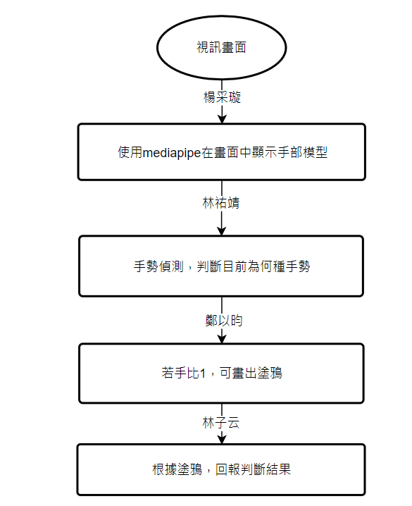
整體架構

Slide 6
Part 1
使用mediapipe在畫面中顯示手部模型
by楊采璇

Slide 7
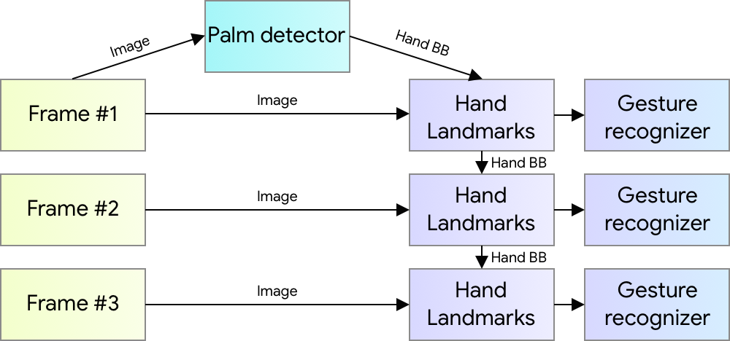
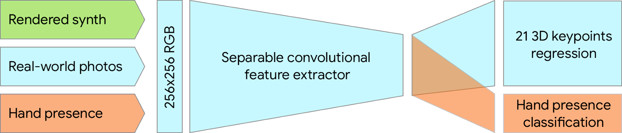
Real-time hand detector & landmark:Mediapipe
Use pipeline to construct a real-time hand detector and landmark.And won’t be limited on specified device.
1.Palm detector(手掌偵測)
Train a use palm detector to get hand bounding box(Hand BB): 為了減少偵測的複雜性,在第一振影像先使用手掌偵測取的bounding box (使用NMS algorithsim做bounding box)再做landmark 的動作,下一個frame之後就直接使用landmark 之後的Hand Bounding Box
2.Hand Landmark Model
因為有bounding box 先框出手的位置,Hand landmark model 收到的image比較不需要處理data augamentation的問題

Slide 8
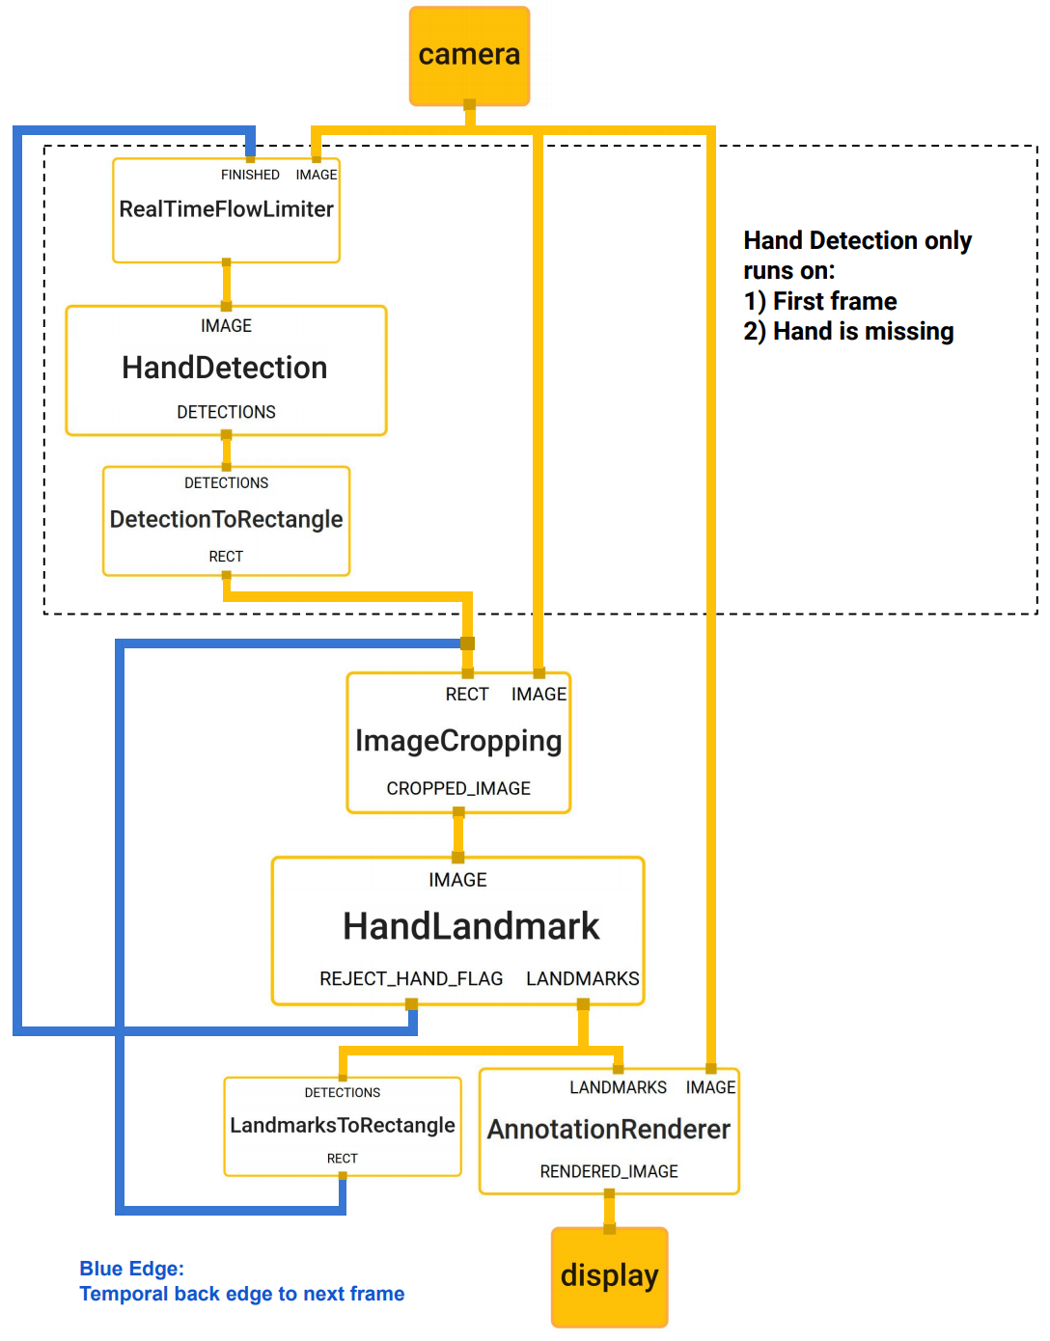
Mediapipe workflow
以有向圖建立整個辨識流程
每個方塊可視為有獨立運算能力的元件(caculators)
Hand Detection只在第一楨影像或手掌消失被觸發偵測
優點:
1.能實現實時偵測的效果
2.不需要強大的運算硬體(GPU)
3.可跨平台運行(也可在手機運行)
Output:
輸出21個keypoints座標給手勢辨識模型

Slide 9
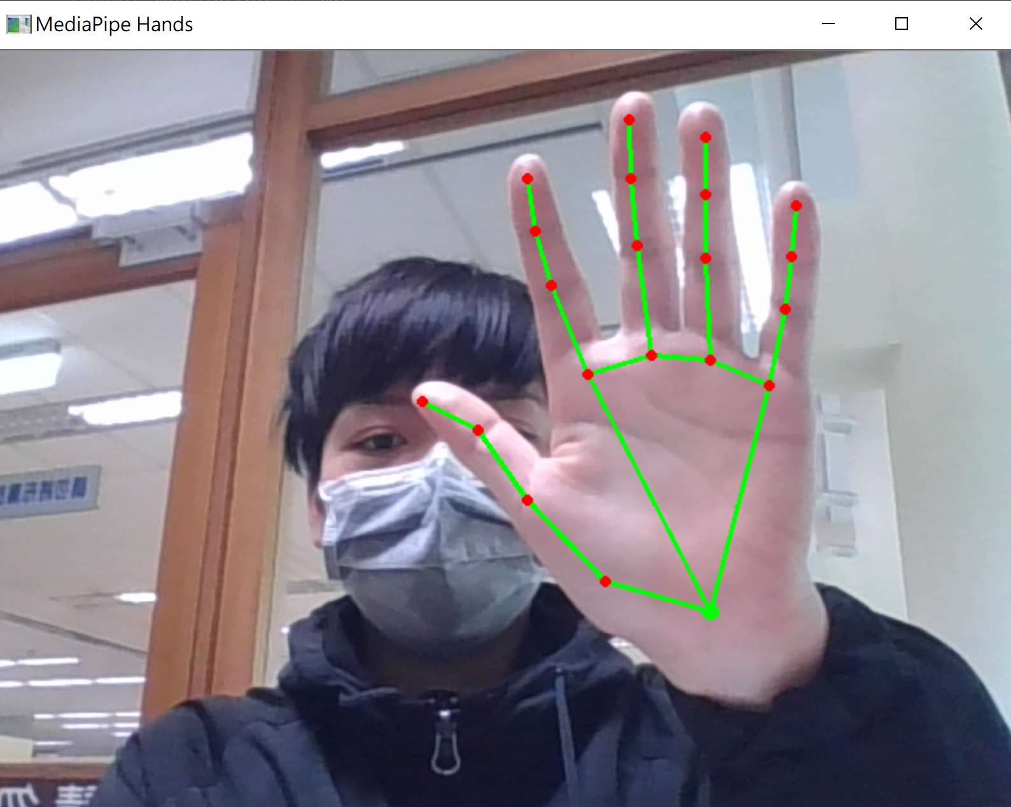
Mediapipe Result

Slide 10
Part 2
手勢偵測 判斷目前為何種手勢
by林祐靖

Slide 11
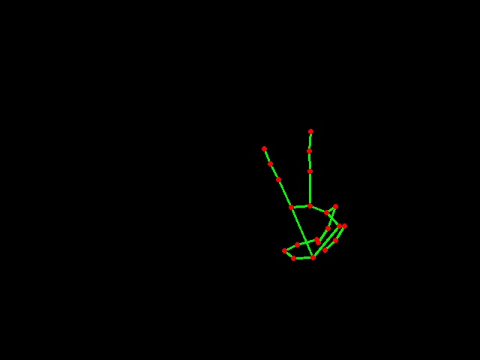
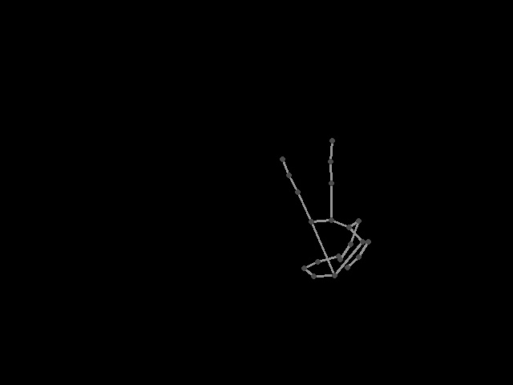

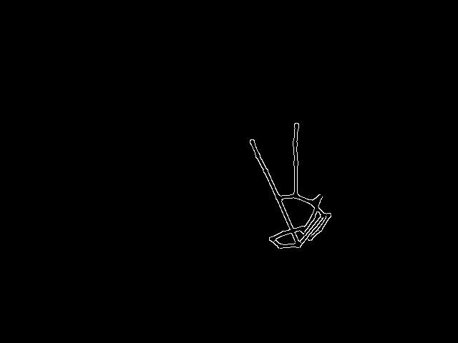

資料處理(處理手勢圖片)
將mediapipe提供的模型
畫在畫面上
轉灰階
GaussianBlur
Use Canny to get
Binary image
利用findContours
找到輪廓並加粗線條
利用findContours
鎖定手部範圍
Resize成28x28的圖片

Slide 12
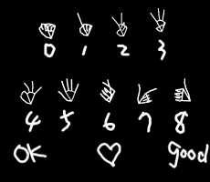
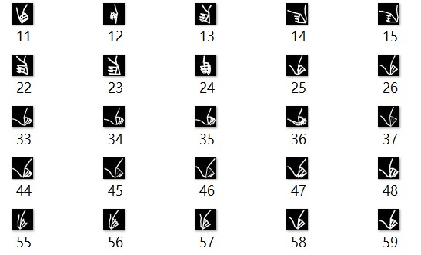
資料集準備
共9種手勢
每種手勢都準備了三百張圖片
手比七的資料

Slide 13
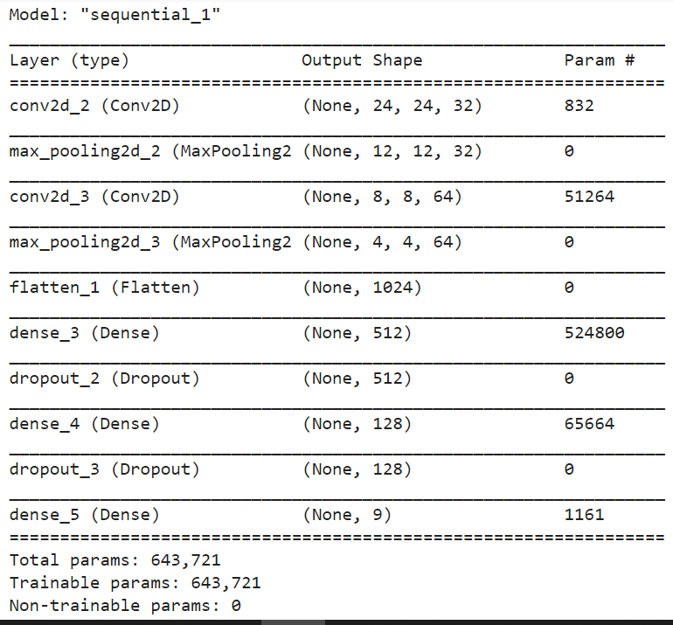
CNN的架構

Slide 14
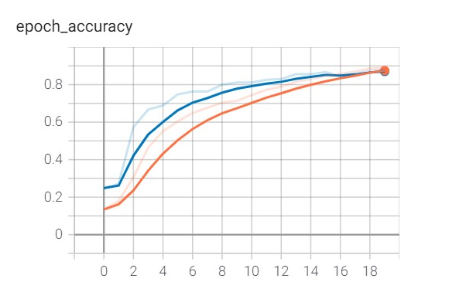
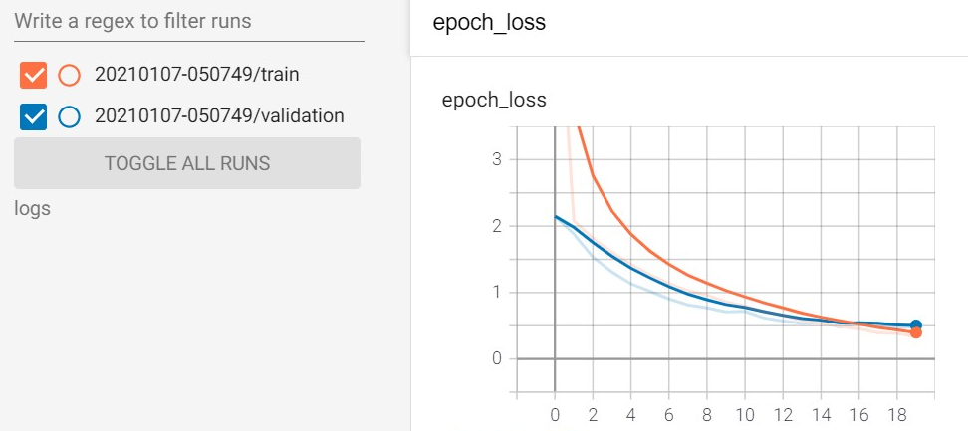
訓練過程

Slide 15
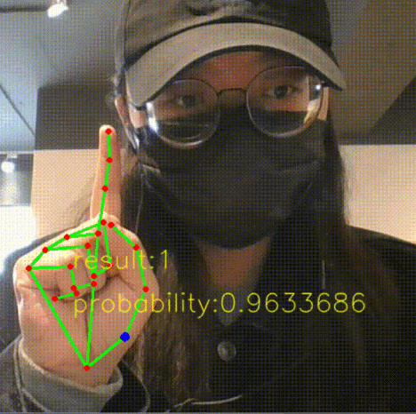
手勢偵測的結果

Slide 16
Part 3
若手比1，可畫出塗鴉
By鄭以昀

Slide 17
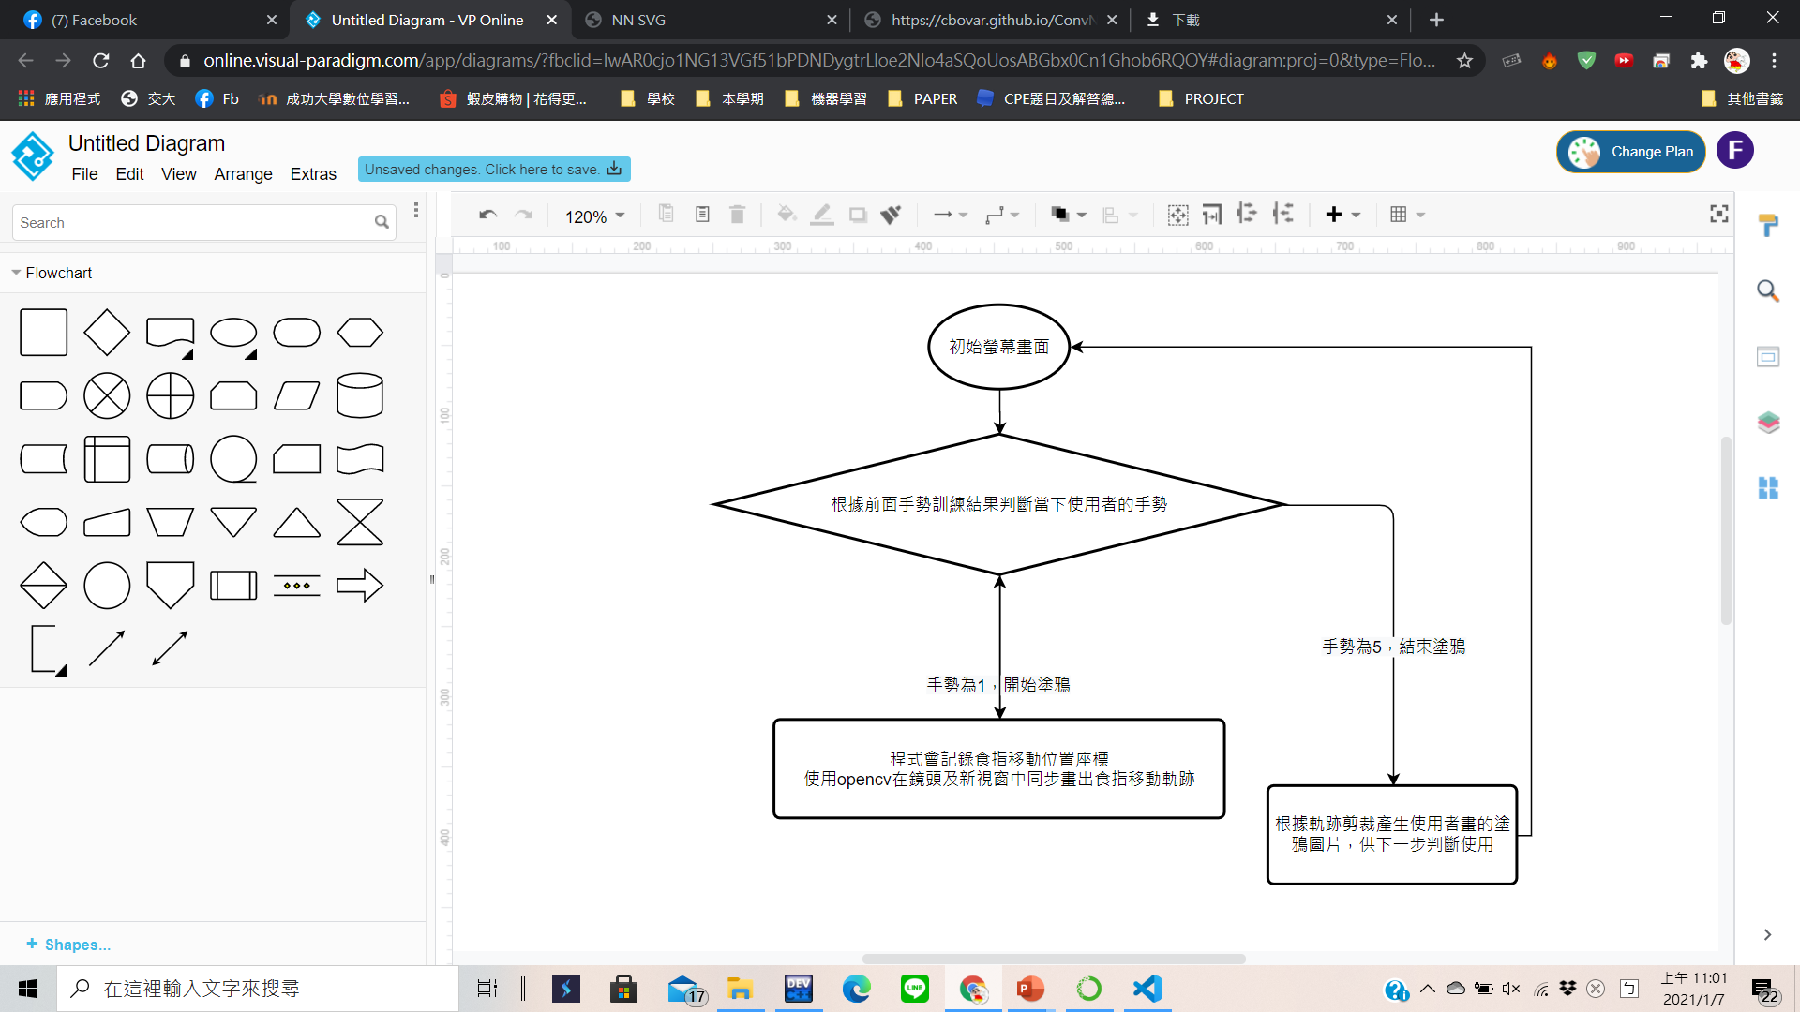
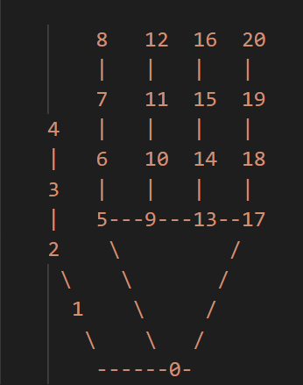
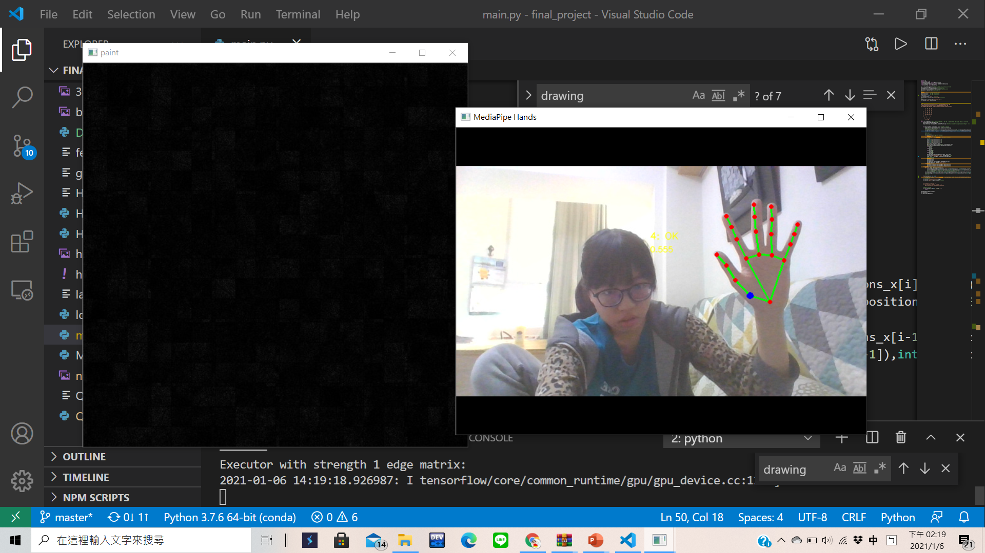


程式會記錄食指移動位置座標([8]的位置)
剪裁產生使用者畫的塗鴉圖片

Slide 18
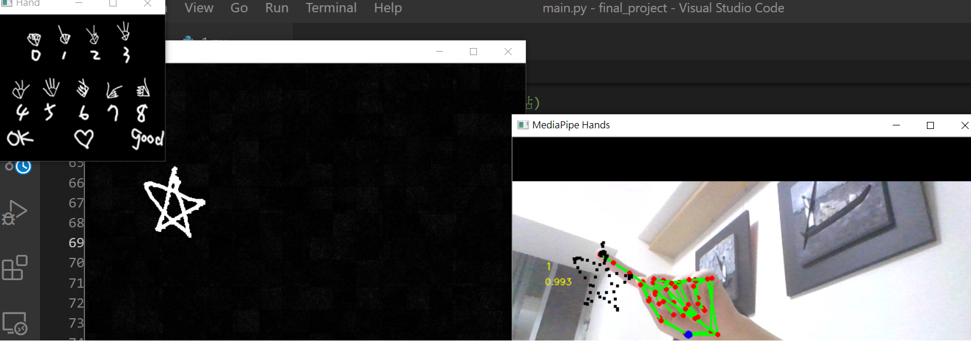

Slide 19
Part 4
根據塗鴉，回報判斷結果
By林子云

Slide 20

Research Process
以手指塗鴉後儲存的圖片作為輸入
利用CNN的模型進行類別預測
最後在鏡頭的視窗中顯示類別的輸出
Image Input
CNN Model
Detection
Classification
Output
Star

Slide 21
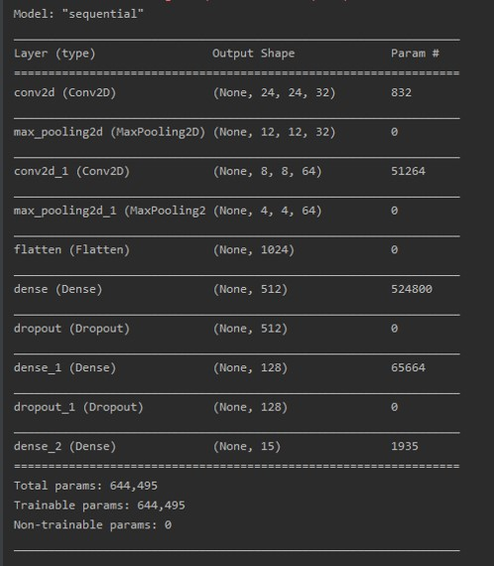
CNN Architecture

Slide 22
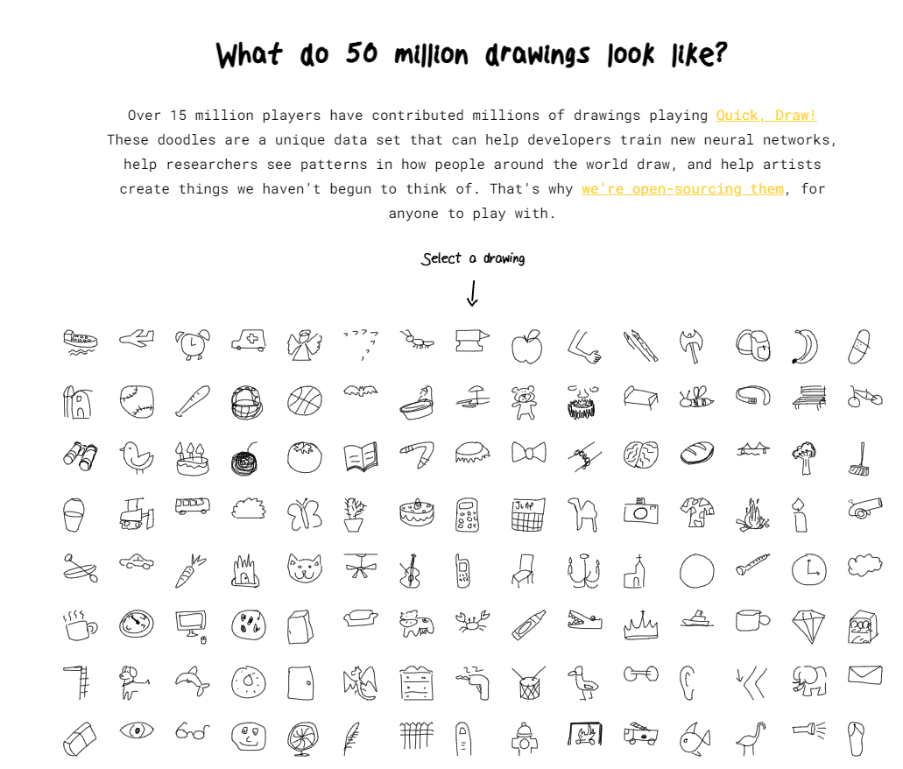





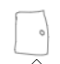

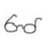


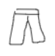
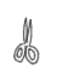
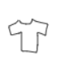

Train Process
我們用了Google所提供的開源資料庫:“Quick Draw” 來訓練我們的模型
Quick Draw 提供了非常多類別的塗鴉
其中我們選擇了15種類別的塗鴉作為我們的輸入
apple book bowtie cloud cup
door envelope eyeglasses hat ice cream
lightning pants scissors star t-shirt

Slide 23
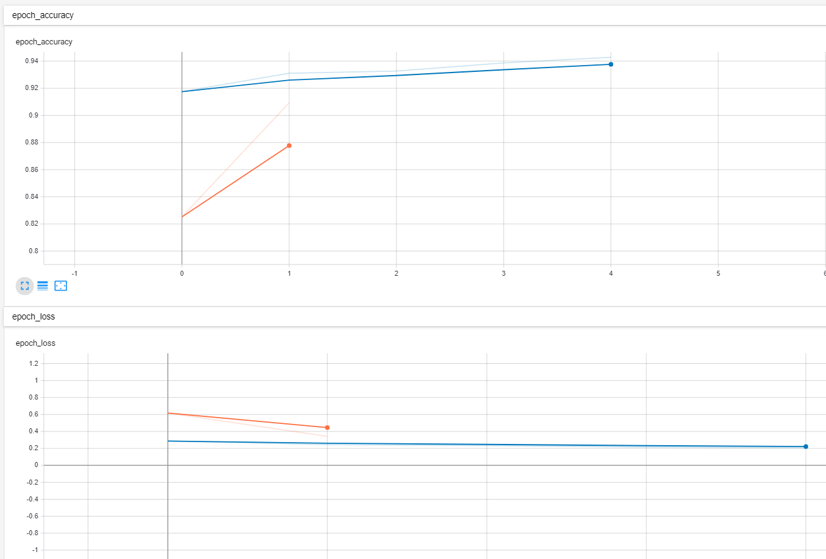
Model Performance

Slide 24
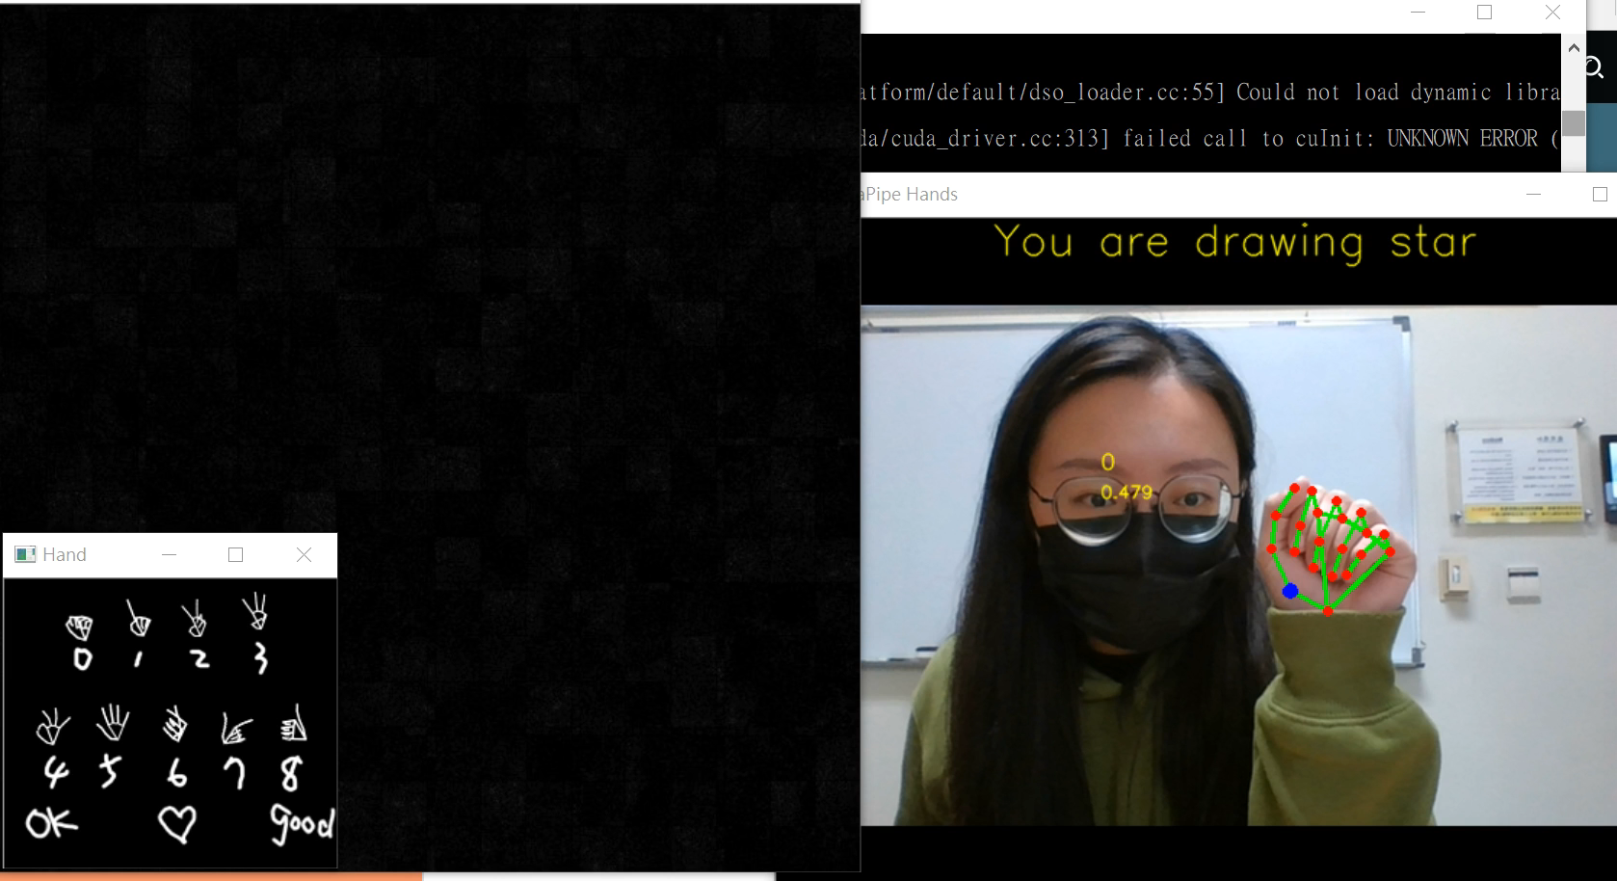
Final result

